Slide 1


HISTÓRICO DO COMPUTADOR
DISCP: SIN012 - ARQUITETURA DE COMPUTADORES
Sistemas de Informação
Por: Julio Oliveira da Silva
E-mail: julioios@hotmail.com
14/10/2019

Slide 2
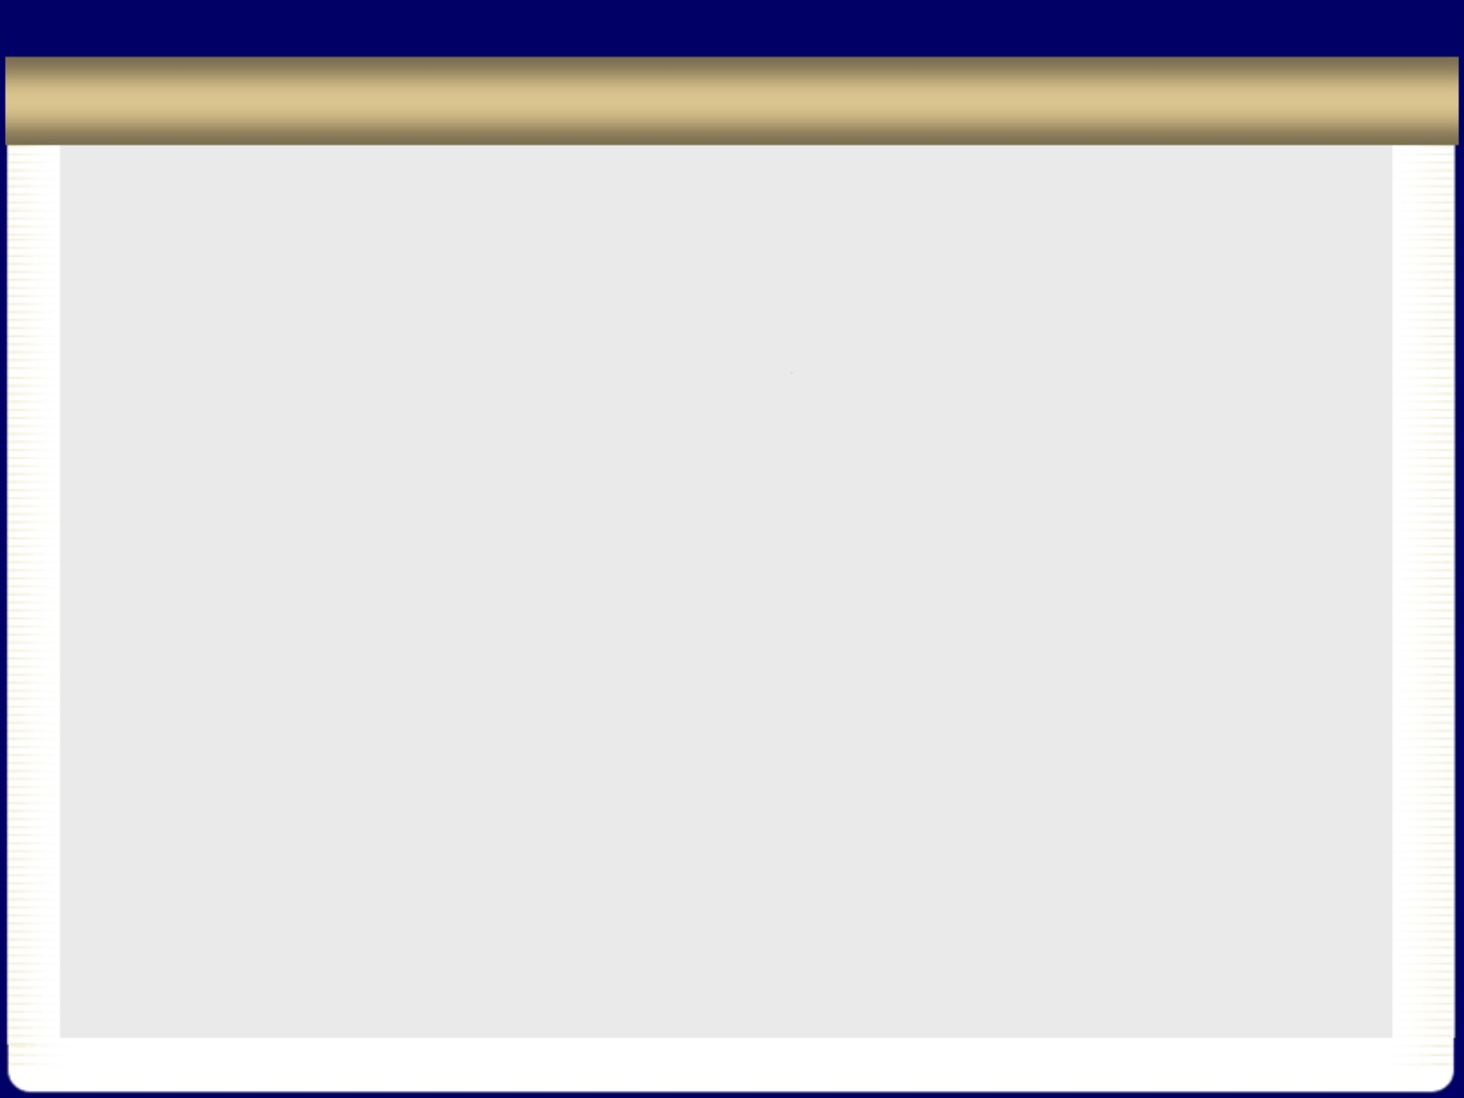
Roteiro da Aula
Introdução
Histórico do computador
Precursores
Geração zero - Mecânicos;
1ª Geração - eletroeletrônicos;
2ª Geração - transistores 1947;
3ª Geração - circuitos integrados 1958;
4ª Geração - microprocessadores 1970;
5ª Geração - multiprocessadores;
O Futuro Quântico.

Slide 3
1. Introdução
COMPUTADOR
O que é?
É uma máquina que manipula dados a partir de uma lista de instruções.
-Um instrumento que age como prolongamento do homem, tanto de forma individual como coletiva.
Por que surgiu?
Pela necessidade da nossa sociedade em processar informações de forma cada vez mais rápida e precisa.
O que representa?
Representa o poder pelo controle de informação que permite uma capacidade de precisão.

Slide 4
2. HISTÓRICO DO COMPUTADOR
PRIMÓRDIOS DO COMPUTADOR
Apesar do computador só surgir no século XX, os fundamentos se baseiam em ideias de centenas de anos atrás.
Significado do termo COMPUTAR:
Fazer cálculos, contar, efetuar operações aritméticas
Com a mudança dos homens pré-históricos de nômades para viverem em tribos, tornou-se necessário um método de contagem.
primeiro grande passo do homem rumo a ciência e a tecnologia: concepção da ideia de NUMERO.

Slide 5
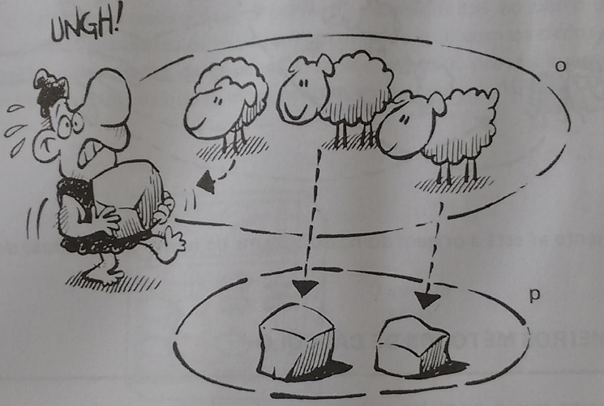
2. HISTÓRICO DO COMPUTADOR
PRIMÓRDIOS DO COMPUTADOR
Antiguidade (Pastores): provável comparação do rebanho com pedras

Slide 6
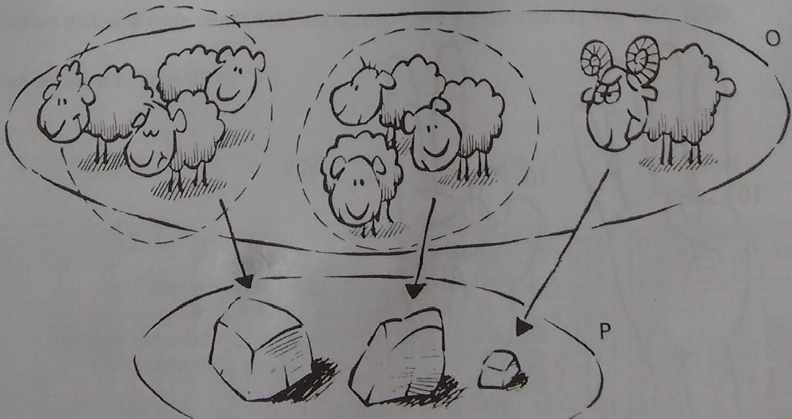
2. HISTÓRICO DO COMPUTADOR
PRIMÓRDIOS DO COMPUTADOR
Crescimento do rebanho: comparação por agrupamento – conceito de base para um sistema de numeração

Slide 7
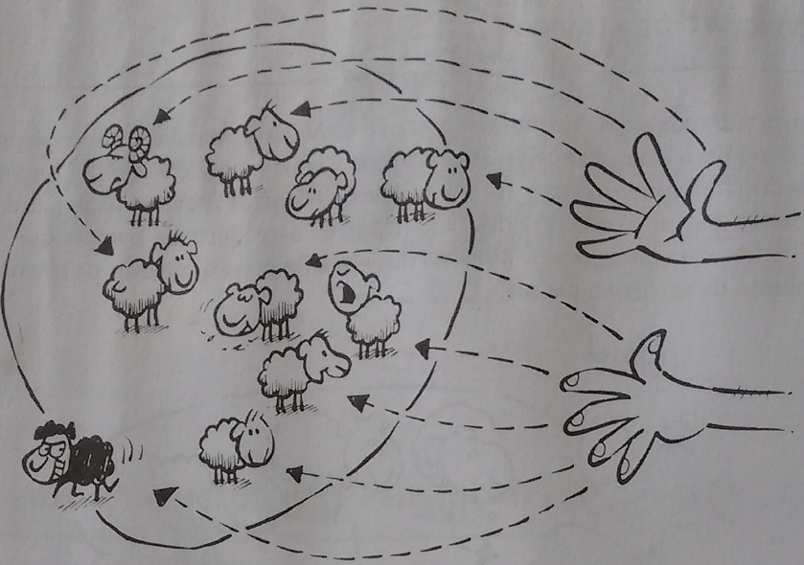
2. HISTÓRICO DO COMPUTADOR
PRIMÓRDIOS DO COMPUTADOR
Provável origem do sistema de numeração decimal: o homem necessitava de um conjunto para estabelecer comparações de forma mais prática do que usando pedras, um conjunto que estivesse “mais à mão” sempre que necessário.

Slide 8
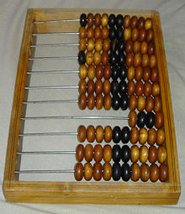
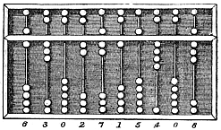
2. HISTÓRICO DO COMPUTADOR
PRECURSORES
A medida que os cálculos foram se complicando e aumentando de tamanho, sentiu-se a necessidade de um instrumento que auxiliasse no processo.
O Ábaco (1000 A.C): Primeiro instrumento a mecanizar a tarefa da contagem

Slide 9
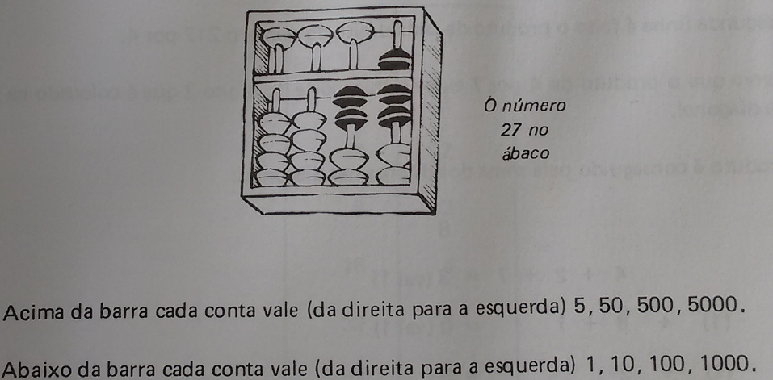
2. HISTÓRICO DO COMPUTADOR
PRECURSORES
O Ábaco

Slide 10
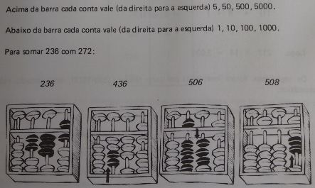
2. HISTÓRICO DO COMPUTADOR
PRECURSORES
O Ábaco

Slide 11
2. HISTÓRICO DO COMPUTADOR
PRECURSORES
Bastões de Napier
Os bastões de Napier foram criados (1610 - 1614) como auxílio à multiplicação e divisão, pelo nobre escocês matemático John Napier
Logaritmo e Régua de cálculo
Napier descobriu os logaritmos e desenvolveu as tabelas de logaritmos e trigonométricas, simplificando os cálculos de multiplicação, divisão, raízes quadradas e ângulos
Os logaritmos foram combinados com um dispositivo manual para acelerar os cálculos: as réguas de cálculo (1621), consideradas nossas atuais calculadora e primeiros dispositivos analógicos da computação

Slide 12
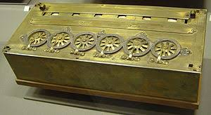
2. HISTÓRICO DO COMPUTADOR
GERAÇÃO ZERO (século XVII)
Elementos puramente mecânicos e “dedicados”.
Calculadora de Pascal (1642)
O filósofo, físico e matemático francês Blaise Pascal criou uma máquina (a Pascaline) para ajudá-lo nos negócios do pai
A pascaline foi a primeira máquina de calcular mecânica, com base em rodas e engrenagens para realizar somas e subtrações.

Slide 13
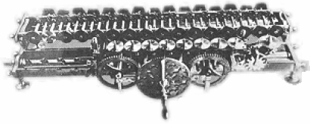
2. HISTÓRICO DO COMPUTADOR
GERAÇÃO ZERO (século XVII)
Calculadora de Leibnitz
o filósofo e matemático alemão von Leibnitz introduziu o conceito de realizar multiplicações e divisões através de adições e subtrações sucessivas.
Sua máquina era, pois, capaz de realizar as 4 operações básicas, mas era muito suscetível a erros.

Slide 14
2. HISTÓRICO DO COMPUTADOR
GERAÇÃO ZERO (século XVII)
Placa Perfuradora (1801):
Joseph Marie Jacquard, mecânico francês que introduziu o conceito de armazenamento de informações em placas perfuradas, para controlar uma máquina de tecelagem (tear mecânico automático).
Causou bastante desemprego na época

Slide 15
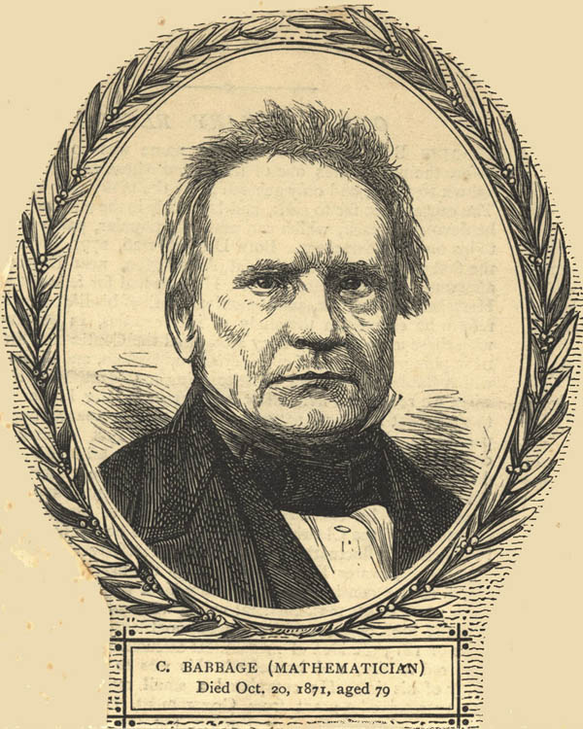
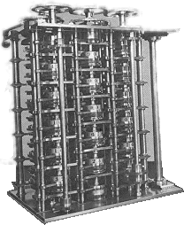
2. HISTÓRICO DO COMPUTADOR
GERAÇÃO ZERO (século XVII)
Máquina de diferenças (1882):
O matemático Charles Babbage construiu um modelo para calcular tabelas de funções (logaritmos, funções trigonométricas, etc.) sem a intervenção de um operador humano, que chamou de Máquina das diferenças;
Características:
- Auxiliou na navegação naval;
- Saída gravada em pratos de cobre;
- Executa um único Algoritmo.
Babbage
Pai do computador

Slide 16
2. HISTÓRICO DO COMPUTADOR
GERAÇÃO ZERO (século XVII)
Máquina Analítica (1882):
Com o auxílio de Ada Lovelace, a Babbage também criou a chamada Máquina Analítica, muito mais geral que a de Diferenças, constituída de unidade de controle de memória, aritmética, de entrada e de saída.
Seu principal mérito foi definir e dar forma aos conceitos básicos de um computador: módulos de armazenamento (memória), unidade operadora (com 4 operações), entrada e saída de dados (cartões perfurados), sequência de instruções (programa);
Máquina de propósito geral - criação de programas: Ada Augusta Lovelace.
Babbage
Pai do computador

Slide 17
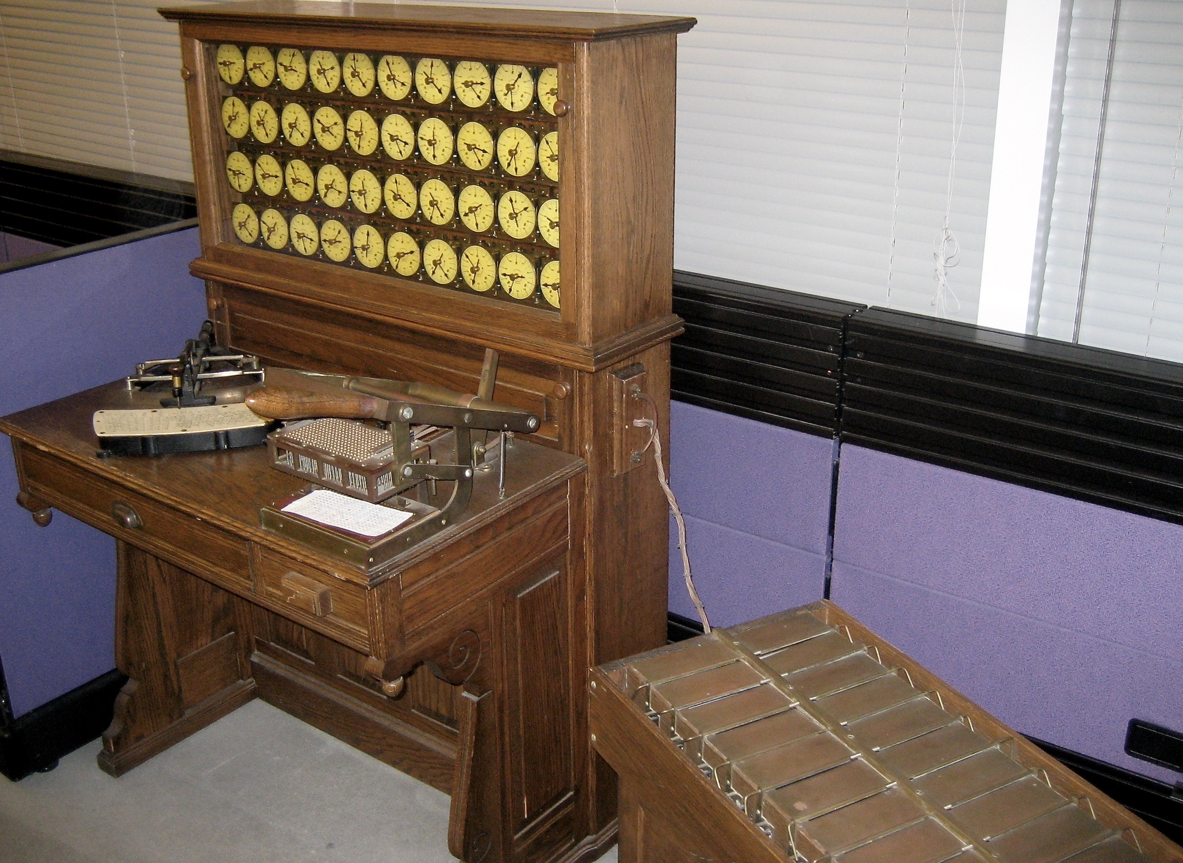
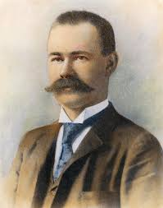
2. HISTÓRICO DO COMPUTADOR
GERAÇÃO ZERO (século XVII)
Máquina de Hollerith (1889):
Herman Hellerith, funcionário do Departamento de Recenseamento dos E.U.A, cria sua máquina de perfurar cartões e máquina de tabular e ordenar, que revoluciona o processamento de dados.

Slide 18
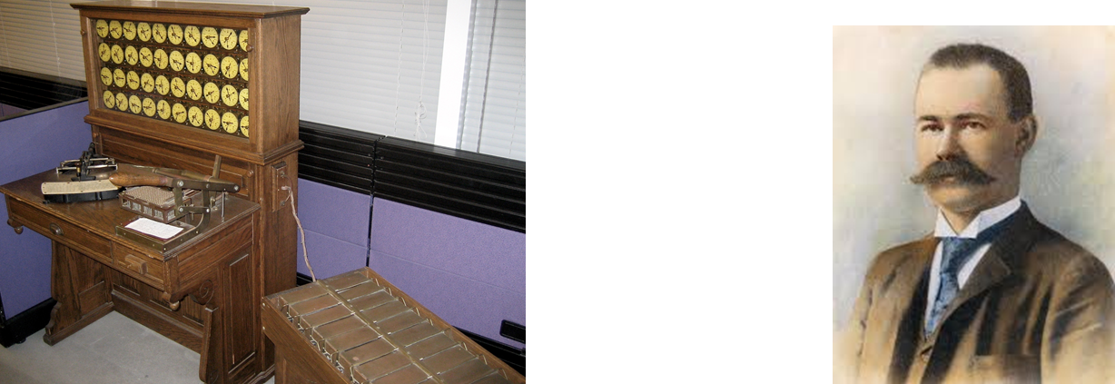
2. HISTÓRICO DO COMPUTADOR
GERAÇÃO ZERO (século XVII)
Máquina de Hollerith (1889):
processamento dos dados do censo (tempo: 10 anos -> 3 anos), baixou custos, aumentou qualidade e quantidade da informação
A tecnologia de cartões perfurados teve vasta difusão (Entrada, Saída de dados e Processamento)
Ele criou uma empresa que deu origem a atual IBM

Slide 19
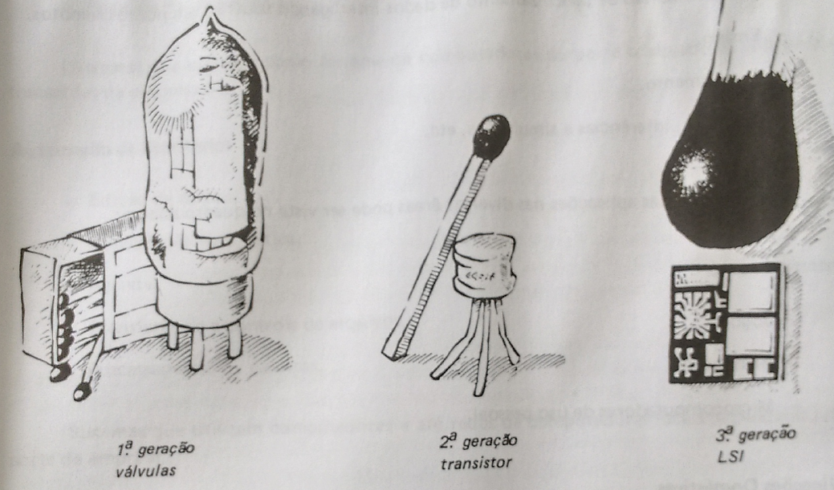
2. HISTÓRICO DO COMPUTADOR

Slide 20
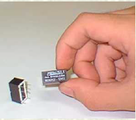
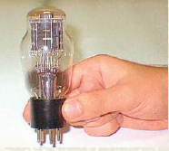
2. HISTÓRICO DO COMPUTADOR
PRIMEIRA GERAÇÃO (1930-1958)
Um grande número de projetos foram implementados, baseados na utilização de relés e válvulas eletrônicas;
Velocidade de milésimos de segundo e memória de 2K.

Slide 21
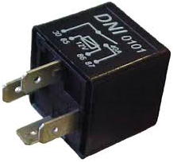
2. HISTÓRICO DO COMPUTADOR
PRIMEIRA GERAÇÃO (1930-1958)
Relê: chave elétrica que ao receber um sinal elétrico (energizado), fecha o circuito utilizando se de eletroímas;
Grandes e lentos

Slide 22
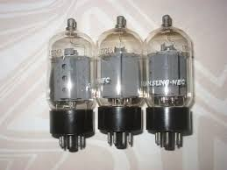
2. HISTÓRICO DO COMPUTADOR
PRIMEIRA GERAÇÃO (1930-1958)
Válvulas: funcionam como chaves e amplificam sinais elétricos.
Menores e mais rápidas (pequena duração).

Slide 23
2. HISTÓRICO DO COMPUTADOR
PRIMEIRA GERAÇÃO (1930-1958)
Em relação às máquinas mecânicas, VATAGENS:
Maior velocidade e capacidade de processamento contínuo;
Poucos erros de cálculo;
Pequeno tempo de manutenção;
PROBLEMAS ASSOCIADOS:
Quebravam após não muitas horas de uso;
Tinham custo elevado, pouca confiabilidade e usavam quilômetros de fios;
Consumiam uma elevada quantidade de energia e precisam de um grande sistema de ar condicionado para dissipar o calor produzido pelas válvulas.

Slide 24
2. HISTÓRICO DO COMPUTADOR
PRIMEIRA GERAÇÃO (1930-1958)
Essa geração é conhecida como a era dos gigantes (Computadores ocupavam uma sala inteira);
Eles não contavam com uma linguagem padrão;
Novas funções: Reprogramar todo o computador;
8 Válvulas – 8 bits (informação);
Mais de um circuito por problema.
Super aquecimento.
Utilização de grandes válvulas elétricas;
Queima de válvulas: Confiança?

Slide 25
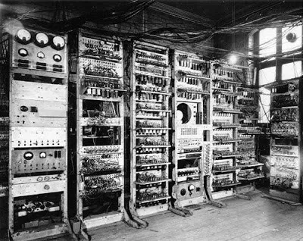
2. HISTÓRICO DO COMPUTADOR
PRIMEIRA GERAÇÃO (1930-1958)
MARK I
Criado durante a II Guerra Mundial, era considerado uma calculadora eletromecânica muito grande e o primeiro projeto de computador.

Slide 26
2. HISTÓRICO DO COMPUTADOR
PRIMEIRA GERAÇÃO (1930-1958)
COLOSSUS x ENIGMA
Desenvolvido em 1943 durante a II Guerra Mundial;
Máquina criada por Turing para decifrar os códigos secretos alemães;
Finalidade: criptoanálise de códigos ultrassecretos utilizados pelos nazistas
Possuía 2.000 válvulas;
Alan Turin: reverenciado como pai da computação.

Slide 27
2. HISTÓRICO DO COMPUTADOR
PRIMEIRA GERAÇÃO (1930-1958)
ENIAC
Desenvolvido em 1943 durante a II Guerra Mundial;
Conseguia realizar 5000 operações por segundo;
Finalidade: Realizar cálculos balísticos
Possuía 17468 válvulas. Tem. Amb. Apr. 60º;
Cálculos que demoravam 12 horas feitos em uma calculadora simples, o ENIAC levava 30 segundos calculando;
John von Neumann participou do projeto.

Slide 28
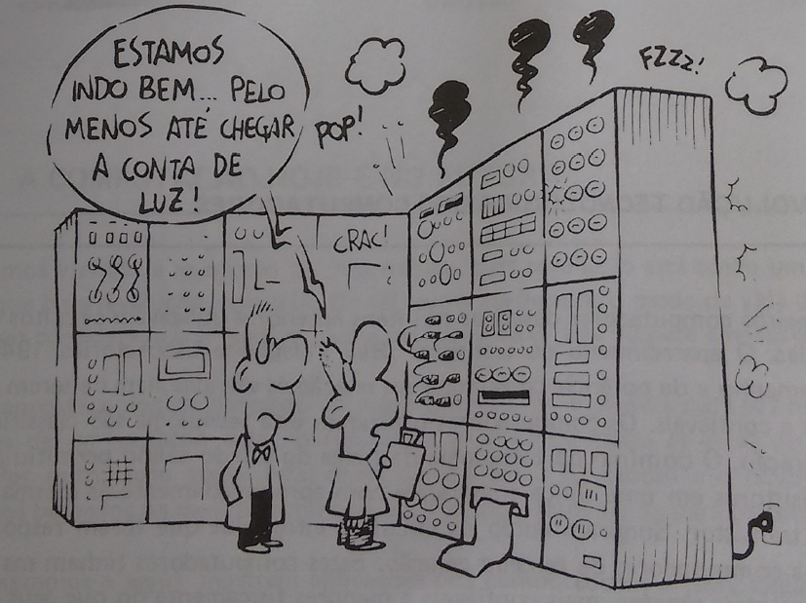
2. HISTÓRICO DO COMPUTADOR
PRIMEIRA GERAÇÃO (1930-1958)
ENIAC

Slide 29

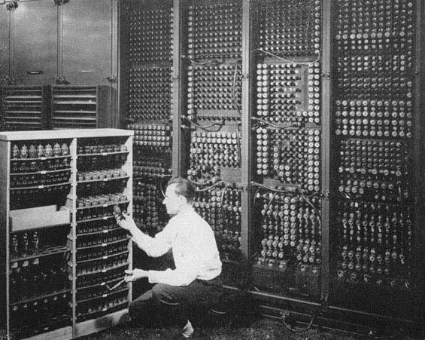
2. HISTÓRICO DO COMPUTADOR
PRIMEIRA GERAÇÃO (1930-1958)
ENIAC

Slide 30
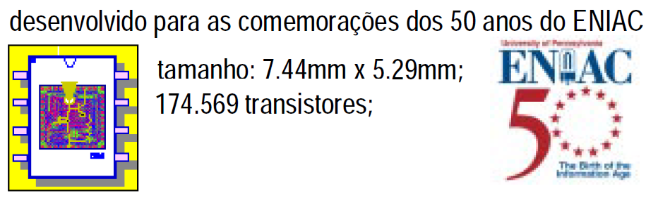
2. HISTÓRICO DO COMPUTADOR
PRIMEIRA GERAÇÃO (1930-1958)
ENIAC

Slide 31
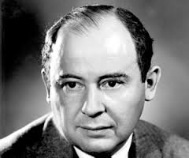
2. HISTÓRICO DO COMPUTADOR
PRIMEIRA GERAÇÃO (1930-1958)
John Von Neuman
Introduziu o conceito de programa armazenado e uma arquitetura que influencia os computadores até hoje
O IAS iniciou em 1946 e concluído em 1952.
Memória principal;
ULA;
Unidade de controle;
Equipamento de I/O.

Slide 32
2. HISTÓRICO DO COMPUTADOR
PRIMEIRA GERAÇÃO (1930-1958)
Estrutura da máquina de von Neumann

Slide 33
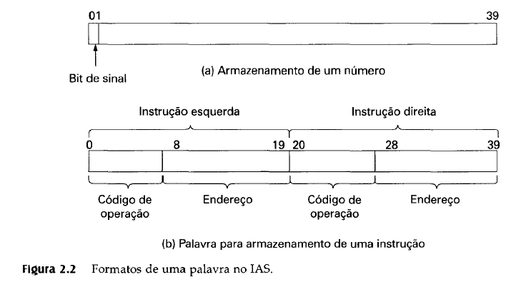
2. HISTÓRICO DO COMPUTADOR
PRIMEIRA GERAÇÃO (1930-1958)
IAS - Detalhes
1000 “palavras” de 40 bits:
Número binário;
2 instruções de 20 bits.

Slide 34
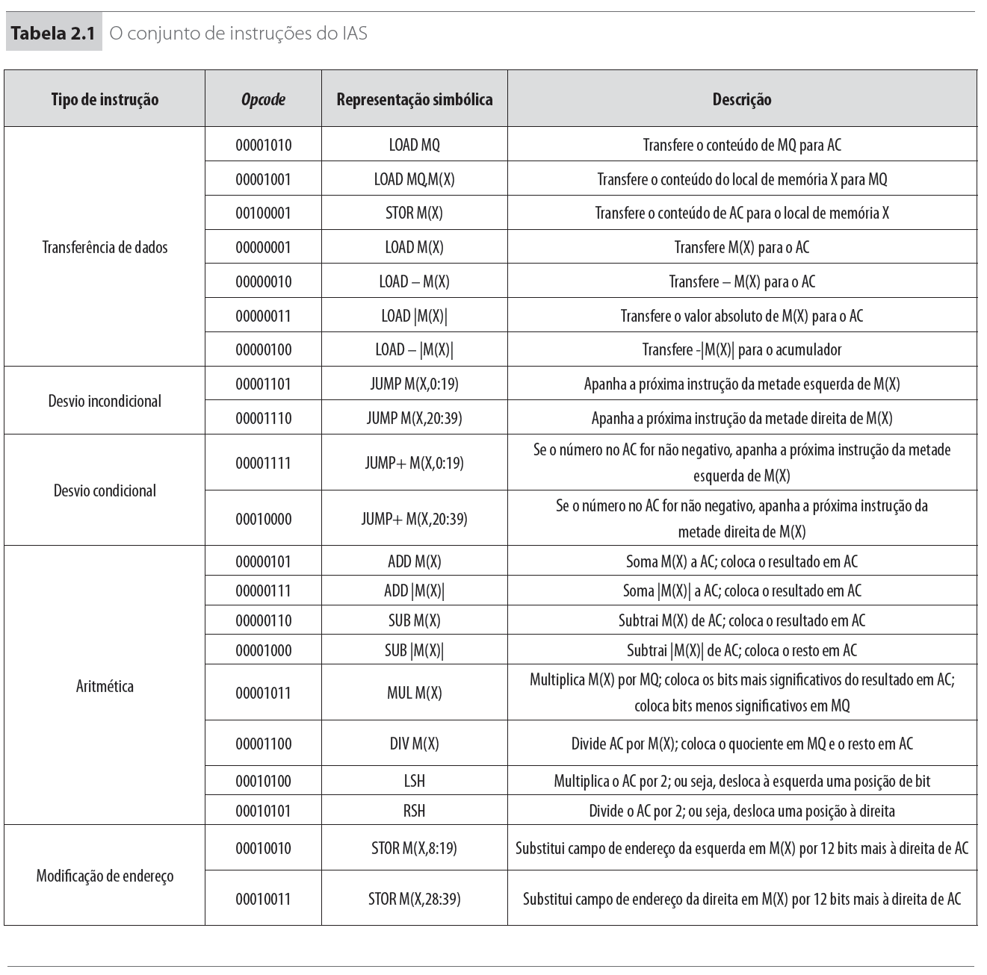
2. HISTÓRICO DO COMPUTADOR
PRIMEIRA GERAÇÃO (1930-1958)
IAS - Detalhes

Slide 35
2. HISTÓRICO DO COMPUTADOR
PRIMEIRA GERAÇÃO (1930-1958)
IAS – Detalhes
Conjunto de registradores
Registrador de buffer de memória (MBR).
Registrador de endereço de memória (MAR).
Registrador de instrução (IR).
Registrador de buffer de instrução (IBR).
Contador de programa (PC).
Acumulador (AC).
Quociente de multiplicador (MQ).

Slide 36
2. HISTÓRICO DO COMPUTADOR
PRIMEIRA GERAÇÃO (1930-1958)

Slide 37
2. HISTÓRICO DO COMPUTADOR
PRIMEIRA GERAÇÃO (1930-1958)

Slide 38
2. HISTÓRICO DO COMPUTADOR
PRIMEIRA GERAÇÃO (1930-1958)
John Von Neuman (Resumo)
Introduziu o conceito de programa armazenado e uma arquitetura que influencia os computadores até hoje
Fez com que programas fossem introduzidos através de cartões perfurados como se fazia com os dados;
Desenvolveu a lógica dos circuitos, os conceitos de programa e operações com números binários (álgebra de boole);

Slide 39
2. HISTÓRICO DO COMPUTADOR
PRIMEIRA GERAÇÃO (1930-1958)
John Von Neuman
Deu origem a outros projetos, como EDVAC, IBM 650, UNIVAC (computadores comerciais).
EDVAC: Adotando a ideia de Neumann: instruções e dados compilados e armazenados internamente no computador, na sequência correta de utilização, foi a primeira máquina comercial eletrônica de processamento de dados do mundo;
UNICAC: O primeiro computador comercial de grande escala;
IBM 650: um dos primeiros computadores da IBM e o primeiro computador produzido em massa do mundo.

Slide 40
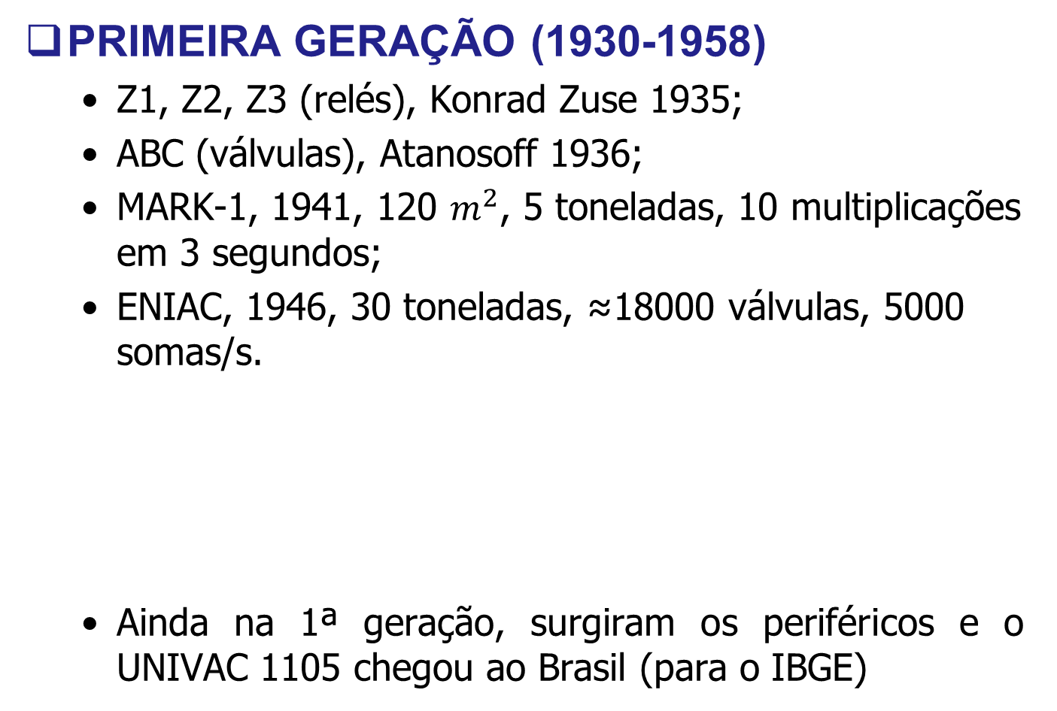
2. HISTÓRICO DO COMPUTADOR
PRIMEIRA GERAÇÃO (1930-1958)
Z1, Z2, Z3 (relés), Konrad Zuse 1935;
ABC (válvulas), Atanosoff 1936;
MARK-1, 1941, 120 $m^{2}$, 5 toneladas, 10 multiplicações em 3 segundos;
ENIAC, 1946, 30 toneladas, ≈18000 válvulas, 5000 somas/s.
Ainda na 1ª geração, surgiram os periféricos e o UNIVAC 1105 chegou ao Brasil (para o IBGE)

Slide 41
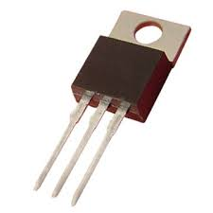
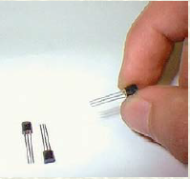
2. HISTÓRICO DO COMPUTADOR
SEGUNDA GERAÇÃO (1955-1965)
Projetos foram implementados, baseados na utilização de transistores;
Os transistores eram e são muito mais confiáveis que as válvulas;
São feitos de cristal de silício, o elemento mais abundante na Terra.

Slide 42
2. HISTÓRICO DO COMPUTADOR
SEGUNDA GERAÇÃO (1955-1965)
VATAGENS: Computadores menores, mais baratos, consumiam menos energia, possuíam maior confiabilidade, eram mais rápidos (a velocidade passou para milionésimos de segundos) e eliminavam quase que por completo o problema do desprendimento de calor, característico da 1ª geração.
Houve grandes avanços no que se refere às unidades de memória principal, com a substituição do sistema de tubos de raios catódicos pelo de núcleos magnéticos (usados até hoje);
A memória teve aumento em sua capacidade de armazenamento, chegando a 32K;
Principais computadores: IBM 1401, IBM 7094, Honeywell800 e IBM 7090.

Slide 43
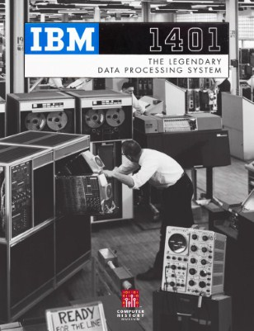
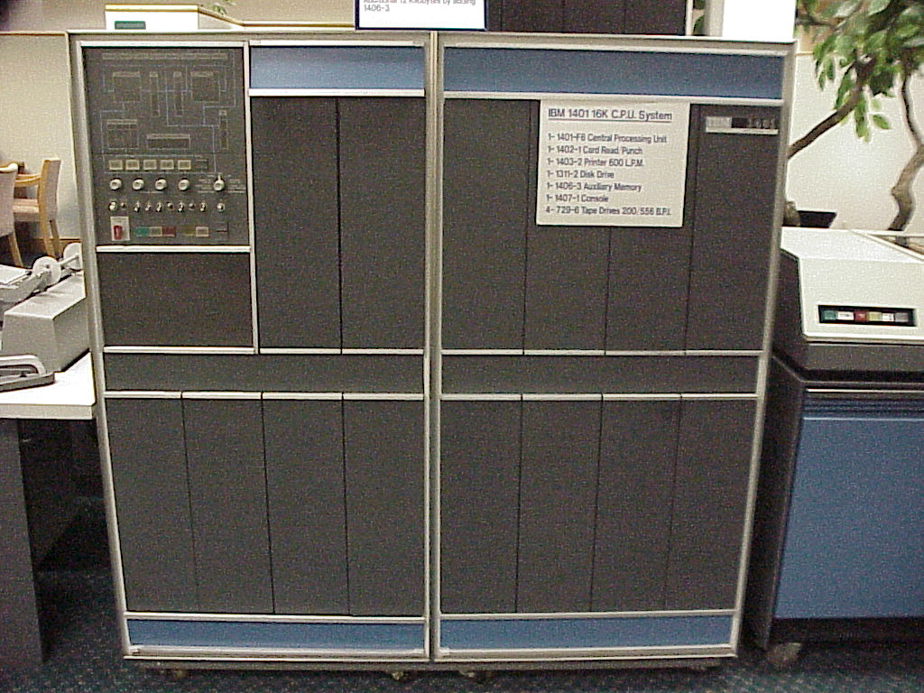
2. HISTÓRICO DO COMPUTADOR
SEGUNDA GERAÇÃO (1955-1965)
IBM 1401
Produzido em 1959
Possuía 4 MB de memória
Já possuía leitor de cartão perfurado

Slide 44
2. HISTÓRICO DO COMPUTADOR
SEGUNDA GERAÇÃO (1955-1965)
TX-0, 1957
PDP-1, Digital, 1º computador comercial
PDP-1

Slide 45
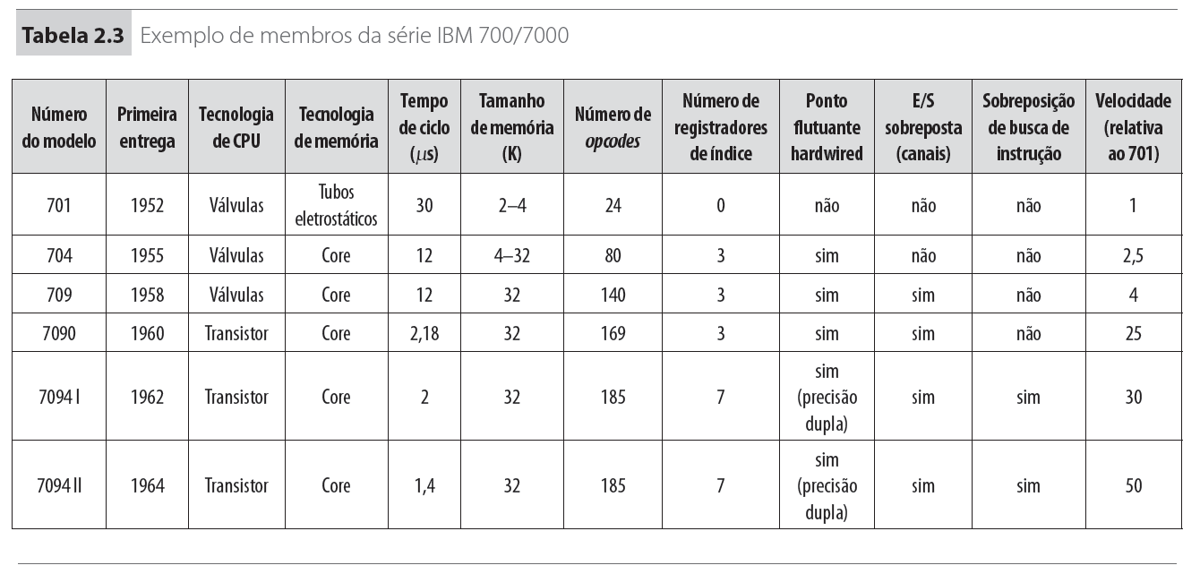
2. HISTÓRICO DO COMPUTADOR
SEGUNDA GERAÇÃO (1955-1965)

Slide 46
2. HISTÓRICO DO COMPUTADOR
TERCEIRA GERAÇÃO (1965-1980)
Uso de nova tecnologia: os circuitos integrados (Cis) ou mall Scale of Integration (SSI), sendo a miniaturização/encapsulamento de válvulas e trasistores em um única pastilha de silício: o chip;
VANTAGENS: O uso de CIs permitiu o surgimento de computadores de menores dimensões, mais rápidos e menos caros, com baixíssimo consumo de energia e mais confiáveis
A velocidade passou a ser medida em bilionésimo de segundos e a memória passou a ter uma capacidade de 128k

Slide 47
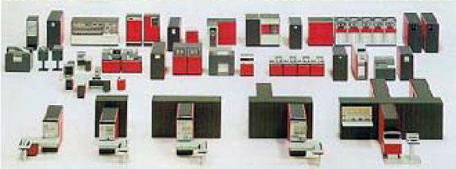
2. HISTÓRICO DO COMPUTADOR
TERCEIRA GERAÇÃO (1965-1980)
IBM 360:
Introduziu o conceito de família de computadores compatíveis;
Multiprogramação: diversos programas poderiam estar residentes na memória da máquina;
Projetos compatíveis em várias faixas de preço (possibilidade de migração de versão - atualização);

Slide 48
2. HISTÓRICO DO COMPUTADOR
TERCEIRA GERAÇÃO (1965-1980)
IBM 360:
Primeiro computador da IBM a utilizar comando por caractere;
Possibilidade de utilização de discos magnéticos.
Aparecimento das redes de longa distância e redes locais;
Empresas menores começaram a usar computadores, expandindo o seu mercado.

Slide 49
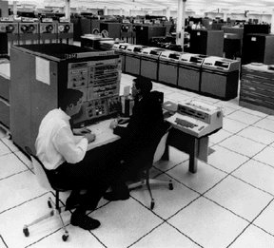
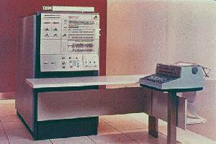
2. HISTÓRICO DO COMPUTADOR
TERCEIRA GERAÇÃO (1965-1980)
IBM 360 - 1967

Slide 50
2. HISTÓRICO DO COMPUTADOR
TERCEIRA GERAÇÃO (1965-1980)
IBM Série 360
Substituiu série 7000.
Primeira “família” planejada de computadores.
Conjuntos de instruções semelhantes ou iguais.
SO semelhante ou igual.
Velocidade aumentada.
Número cada vez maior de portas de E/S (ou seja, mais terminais).
Tamanho de memória crescente.
Multiprogamação.

Slide 51
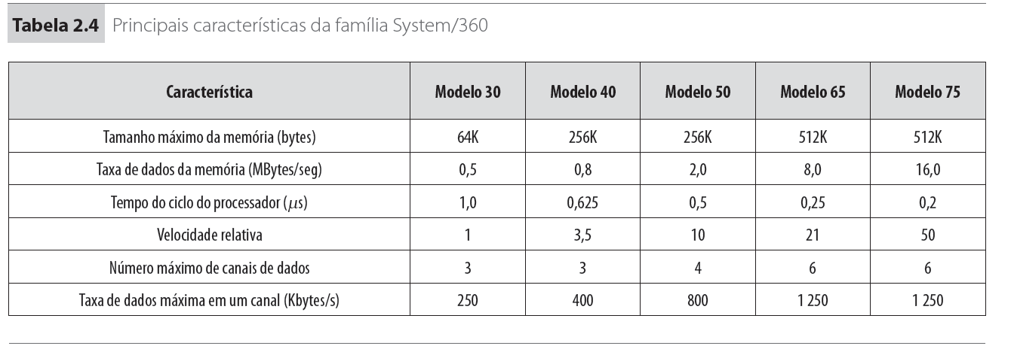
2. HISTÓRICO DO COMPUTADOR
TERCEIRA GERAÇÃO (1965-1980)
IBM Série 360

Slide 52
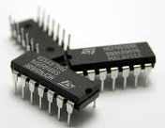
2. HISTÓRICO DO COMPUTADOR
TERCEIRA GERAÇÃO (1965-1980)
PDP-11, sucesso universitário
PDP-11 (Ken Thompson e Dennis Ritchie)

Slide 53
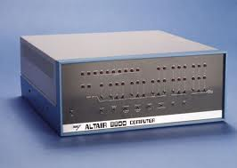
2. HISTÓRICO DO COMPUTADOR
TERCEIRA GERAÇÃO (1965-1980)
ALTAIR
Criado por Ed Roberts, em Albuquerque, Novo México
Processador: 8080 da Intel
Vendas superou as expectativas
Considerado o 1º microcomputador
Bill Gates e Paul Allen desenvolveram o BASIC

Slide 54
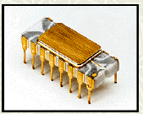
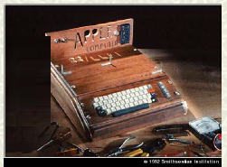
2. HISTÓRICO DO COMPUTADOR
TERCEIRA GERAÇÃO (1965-1980)
Nasceu a empresa INTEL que começou a desenvolver o primeiro microprocessador, o Intel 4004 (equivalente ao ENIAC)
Nasceu também a Apple, com a criação do Apple I

Slide 55
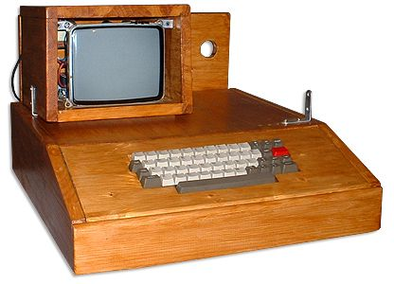
2. HISTÓRICO DO COMPUTADOR
TERCEIRA GERAÇÃO (1965-1980)
APPLE – APPLE I
Apresentado por Steve Jobs e Steve Wozniak no Clube de Computadores, em Palo Alto, em 1976.
Processador: MOS 6502 com 1,00 MHz
Memória: 4Kb – 48KB
Placa de circuito impresso, contendo cerca de 30 chips.
Valor: US$ 666,66
Início da era do computador pessoal e surge uma das empresas mais criativa na área da TI.

Slide 56
2. HISTÓRICO DO COMPUTADOR
TERCEIRA GERAÇÃO (1965-1980)

Slide 57
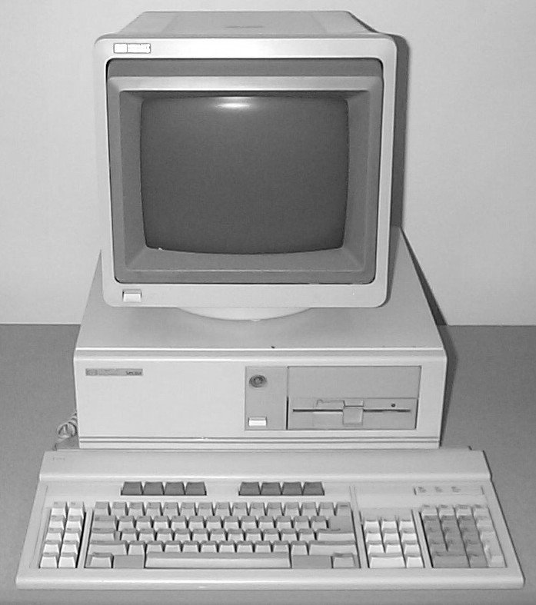
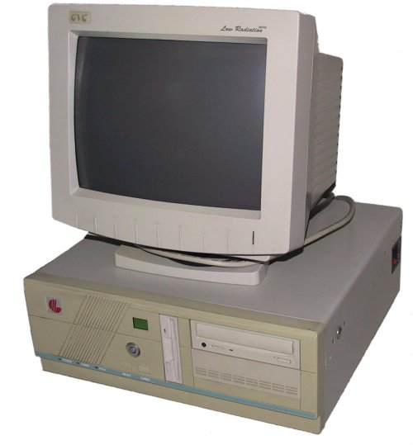
2. HISTÓRICO DO COMPUTADOR
QUARTA GERAÇÃO (1980 - 1990)
Microprocessadores Circuitos Integrados (alta escala de integração) - VLSI (Very Large Scale of Integration): o número de transistores podendo ser integrados numa pastilha de silício atingiu a faixa dos milhares e, logo em seguida, dos milhões;

Slide 58
2. HISTÓRICO DO COMPUTADOR
QUARTA GERAÇÃO (1980 - 1990)
VANTAGES/INOVAÇÕES COM VLSI :
surgiram os novos computadores, ainda menores, mais velozes (passando a atingir trilionésimos de segundos) e mais poderosos;
A memória alcançou, inicialmente 1M e não parou de aumentar;
Surgiu o microcomputador/microprocessador e a era da informática pessoal/computadores pessoais.
Comercialização em larga escala;

Slide 59

2. HISTÓRICO DO COMPUTADOR
QUARTA GERAÇÃO (1980 - 1990)
IBM Personal Computer (PC):
1981
Intel 8088
Máquina vendida com MS-DOS
Projeto de circuitos público:
Objetivo: permitir que outros fabricassem componentes facilmente acopláveis ao PC;
Consequência: indústria de clones.

Slide 60
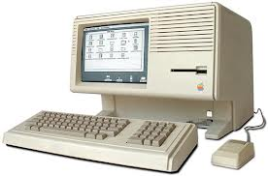
2. HISTÓRICO DO COMPUTADOR
QUARTA GERAÇÃO (1980 - 1990)
Apple – Lisa
Começou em 1978 e finalizou em 1983.
Microprocessador Motorola 68000 a 5 MHz, tinha 1 MB de RAM, memória virtual, um disco rígido externo de 5 MB e dois leitores de disquetes 5,25" de 871 KB.
Foi o primeiro microcomputador a ter um mouse e uma interface gráfica.

Slide 61
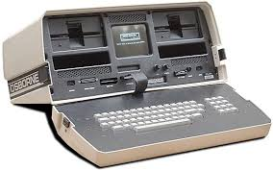
2. HISTÓRICO DO COMPUTADOR
QUARTA GERAÇÃO (1980 - 1990)
Osborne – Osborne I
1º microcomputador portátil, lançado em 1981.
Pesava aproximadamente 11 Kg.
Funciona com corrente alternada.
Monitor de 5”.
Processador Zilog Z80 com 4 MHz e memória de 64 Kb.

Slide 62
2. HISTÓRICO DO COMPUTADOR
QUARTA GERAÇÃO (1980-1990)
A IBM introduziu no mercado o PC, microcomputadores que se tornaram padrão: PC, PC-XT, PC-AT, PX-XT, PC 386, PC 486, etc.
Surgem os supercompuatores:
Usados em laboratórios e centros de pesquisa aeroespaciais, empresas de altíssima tecnologia, previsão do tempo e a produção de efeitos e imagens computadorizadas de alta qualidade.
Cray-I, Cyber 205, Fujitsu Facon-APU

Slide 63
2. HISTÓRICO DO COMPUTADOR
QUARTA GERAÇÃO (1980-1990)
Intel 8008, 1972
Altair 8800, 1974, montado em kits
Apple, 1976, TV+Teclado, BASIC escrito por Bill Gates

Slide 64
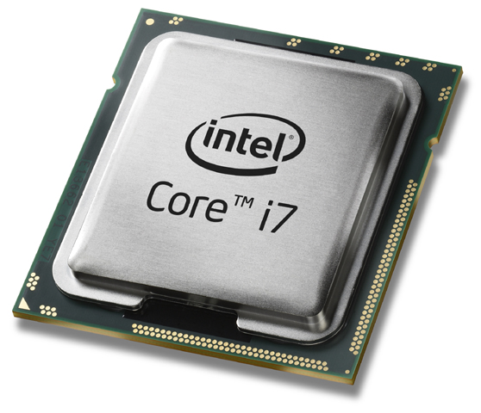
2. HISTÓRICO DO COMPUTADOR
QUINTA GERAÇÃO (1990-?)
Computadores com Circuitos Integrados com Ultra Escala de Integração - ULSI - Era dos múltiplos processadores
Em vez de tentar alcançar altos clocks, aumenta-se o numero de núcleos;
Velocidade de tratamento de dados elevada;
Alta confiabilidade;
Computação paralela.

Slide 65
2. HISTÓRICO DO COMPUTADOR
QUINTA GERAÇÃO (1990-?)
LEMA: Computadores capazes de entender a linguagem natural do homem e a inteligência artificial será a fonte de diversos avanços.
Smartphone e Smartwatch

Slide 66
2. HISTÓRICO DO COMPUTADOR
COMPUTADOR QUÂNTICO
De acordo com especialistas, deve atingir o máximo de sua limitação física de processamento entre 10 e 20 anos.
O computador quântico usa, em lugar dos tradicionais microprocessadores de chips de silício, um dispositivo baseado em propriedades físicas dos átomos, como o sentido de giro deles, para contar números uns e zeros (bits), em vez de cargas elétricas como nos computadores atuais.
Outra característica é que os átomos também podem se sobrepor, o que permite ao equipamento processar equações muito mais rapidamente.

Slide 67
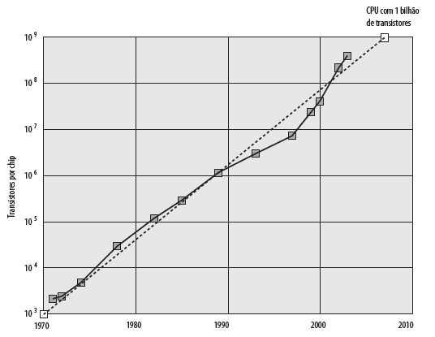
2. HISTÓRICO DO COMPUTADOR
COMPUTADOR QUÂNTICO

Slide 68
2. HISTÓRICO DO COMPUTADOR
COMPUTADOR QUÂNTICO
Lei de moore - Ciclo vicioso
Avanços na tecnologia (transistores/CHIPS)
Novos mercados, novas empresas
Produtos Melhores a preços mais baixos
Novas
Aplicações

Slide 69
2. HISTÓRICO DO COMPUTADOR
COMPUTADOR QUÂNTICO
Os processadores quânticos começam onde os de silício acabam: "A computação quântica começa onde a lei de Moore termina, por volta de 2020, quando os itens dos circuitos terão o tamanho de átomos e moléculas", afirma Chuang.

Slide 70
2. HISTÓRICO DO COMPUTADOR
COMPUTADOR QUÂNTICO
Lei de Moore, conceito criado em 65 pelo co-fundador da fabricante de processadores Intel, Gordon Moore, diz que o número de transistores colocados em um chip dobra a cada 18 meses. Quanto maior a quantidade de transistores nos chips, maior a velocidade de processamento. Essa teoria vem se confirmando desde a sua formulação.

Slide 71
2. HISTÓRICO DO COMPUTADOR
MAS E QUANTO A SOFTWARE?
Como pôde ser observado, o hardware foi o que sofreu as maiores transformações. Mas também vemos muitas evoluções no software:
1957 : Primeiro compilador Fortran
1959 : Comitê Codasyl é formado para criar o Cobol (Common Business Oriented Language).
1959 : A linguagem Lisp é criada para aplicações de inteligência artificial
1960 : Desenvolvido o padrão Algol 60.
1964 : Linguagem Basic (Begginer’s All-purpose Symbolic Instruction Codes) é criada.

Slide 72
2. HISTÓRICO DO COMPUTADOR
MAS E QUANTO A SOFTWARE?
CONTINUAÇÃO:
1967 : Criação da linguagem Simula, a primeira linguagem orientada a objetos.
1971 : Linguagem Pascal é criada.
1972 : Linguagem C é criada no Bell Labs.
1972 : Linguagem Prolog é criada na Universidade de Marseille
1980 : Linguagem Ada é criada.
1983 : Linguagem C++ é desenvolvida.
1995 : Linguagem Java é lançada pela Sun.
E a evolução não para ...

Slide 73
2. HISTÓRICO DO COMPUTADOR
HISTÓRICO? POR QUE NÃO SEGUIR OLHANDO PARA O FUTURO?
...”Embora os paradigmas possam mudar, as pesquisas normalmente evoluem baseadas em resultados do passado, que se constituem em fundamentos de um desenvolvimento posterior....”

Slide 74
DÚVIDAS?
OBRIGADO!
Julio Oliveira da Silva
E-mail: julioios@hotmail.com

